Slide 1
正反向传播
参数初始化
正则化
————刘从祥

Slide 2
01. 正反向传播
02. 参数初始化
03. 正则化

Slide 3
PART 01
正反向传播

Slide 4
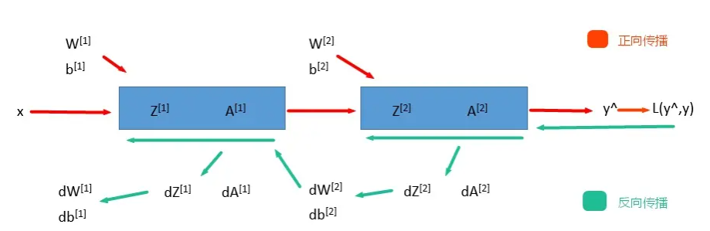
前向传播（Forward Propagation）：从input，经过一层层的layer，不断计算每一层的z和a，最后得到输出y^的过程，计算出了y^，就可以根据它和真实值y的差别来计算损失（loss）。
反向传播（Backward Propagation）：根据损失函数L(y^,y)来反方向地计算每一层的z、a、w、b的偏导数（梯度），从而更新参数。
每经过一次前向传播和反向传播之后，参数就更新一次，然后用新的参数再次循环上面的过程。这就是神经网络训练的整个过程。

Slide 5
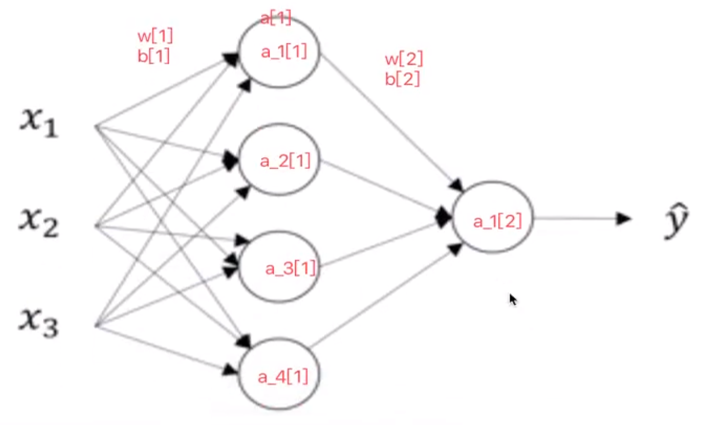
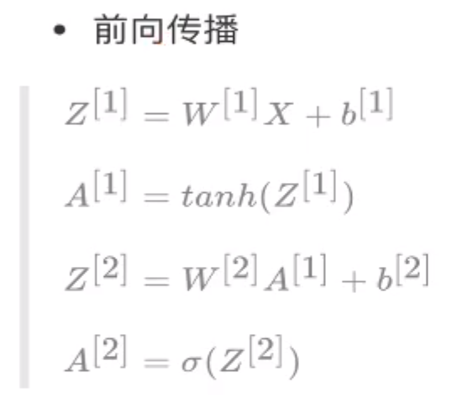
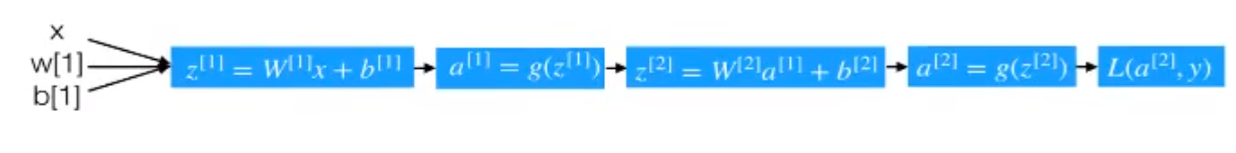
前向传播

Slide 6
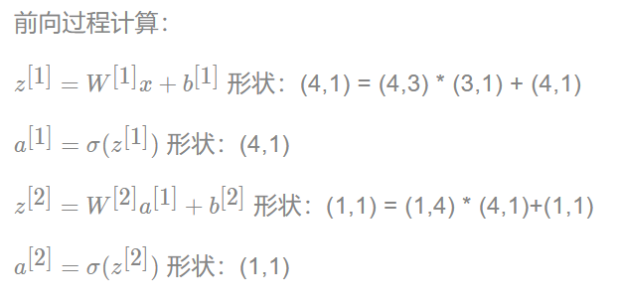
单个样本的向量化表示
前向传播

Slide 7
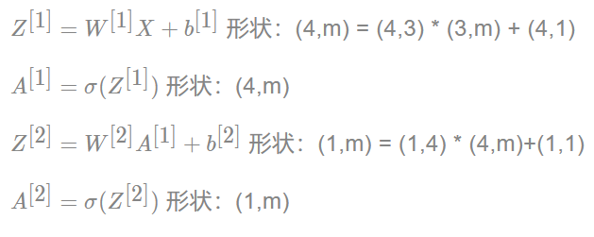
多个样本的向量化表示
前向传播

Slide 8
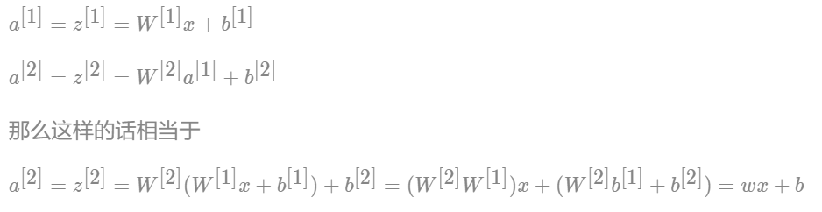
激活函数
为什么要使用激活函数？
因为神经网络中每一层的输入输出都是一个线性求和的过程，下一层的输出只是承接了上一层输入函数的线性变换，所以如果没有激活函数，那么无论你构造的神经网络多么复杂，有多少层，最后的输出都是输入的线性组合，纯粹的线性组合并不能够解决更为复杂的问题。而引入激活函数之后，我们会发现常见的激活函数都是非线性的，因此也会给神经元引入非线性元素，使得神经网络可以逼近其他的任何非线性函数，这样可以使得神经网络应用到更多非线性模型中。

Slide 9
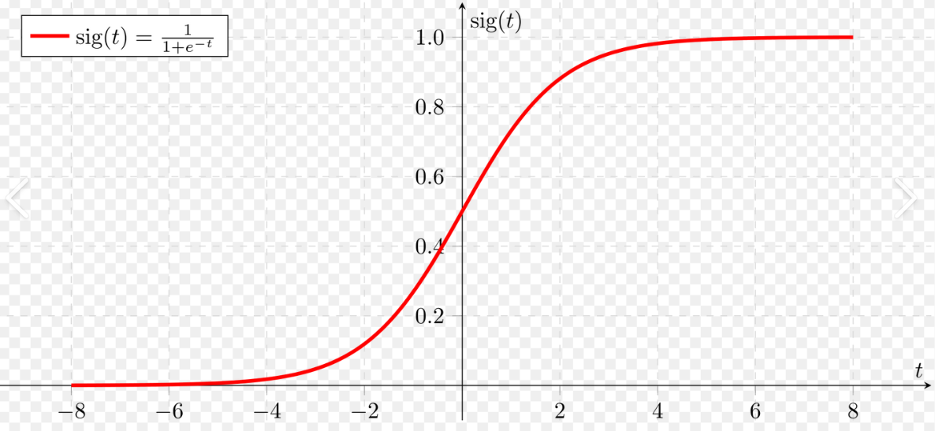
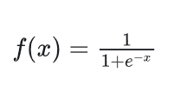
激活函数
sigmoid函数
适用于将预测概率作为输出的模型
缺点：梯度消失，不以零为中心，计算成本高昂

Slide 10
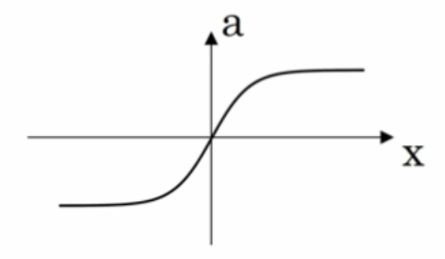
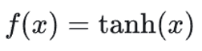
激活函数
tanh 函数
以零为中心，负输出映射为负，零输入被映射为零
缺点：梯度消失

Slide 11
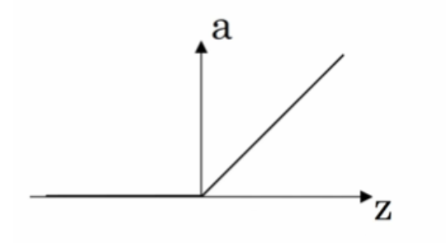
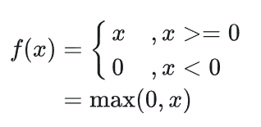
激活函数
ReLU 函数
当输入为正时，导数为1，一定程度上改善了梯度消失的问题，加速梯度下降的收敛速度。
缺点：在反向传播的过程中，如果输入为负，梯度完全为零。不以零为中心

Slide 12
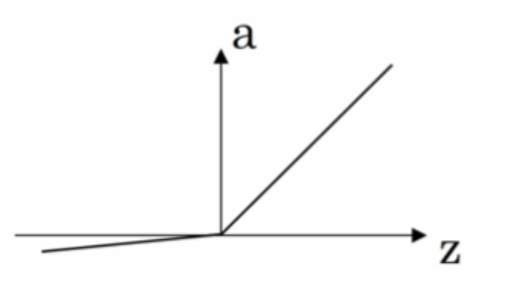
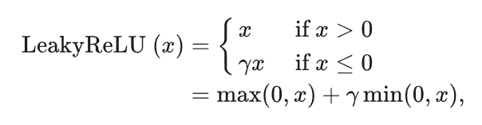
激活函数
Leaky ReLU
Leaky ReLU 通过把 x 的非常小的线性分量给予负输入（0.01x）来调整负值的零梯度（zero gradients）问题，当 x < 0 时，它得到 0.1 的正梯度。该函数一定程度上缓解了 dead ReLU 问题，

Slide 13
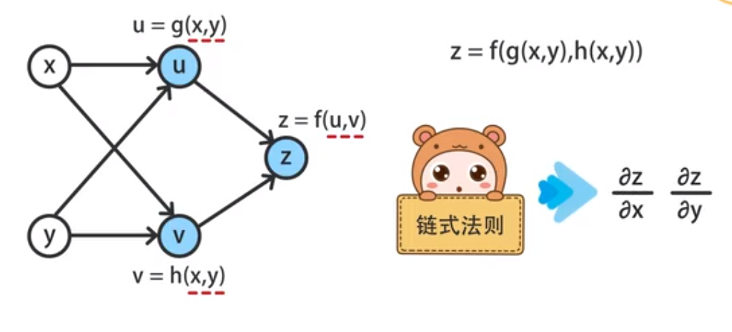
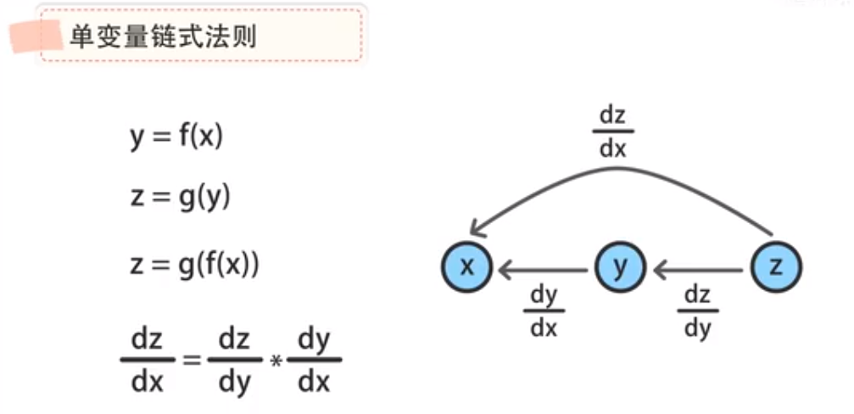
反向传播
链式法则

Slide 14
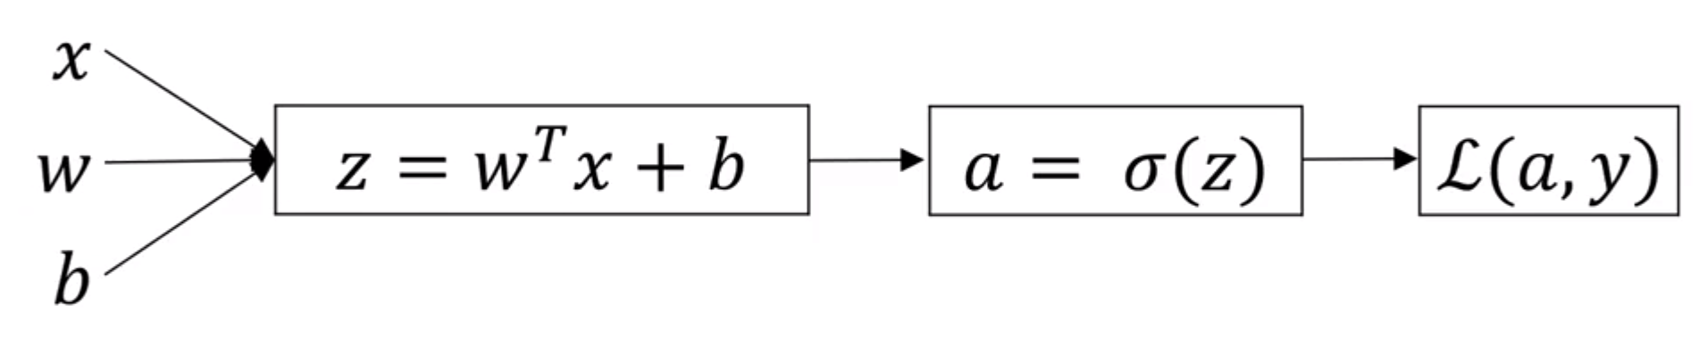
反向传播

Slide 15
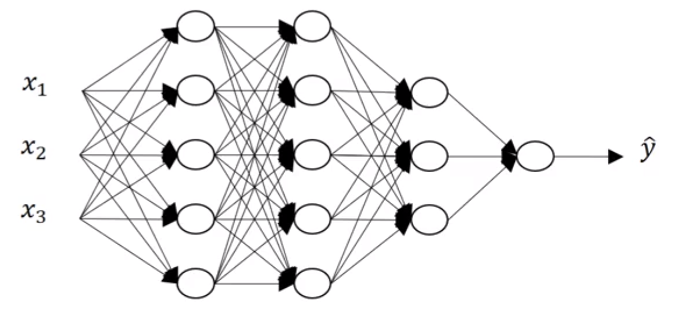
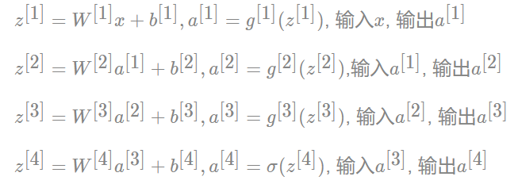
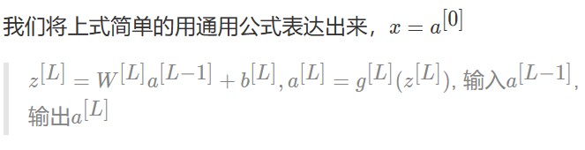
深层网络
前向传播

Slide 16
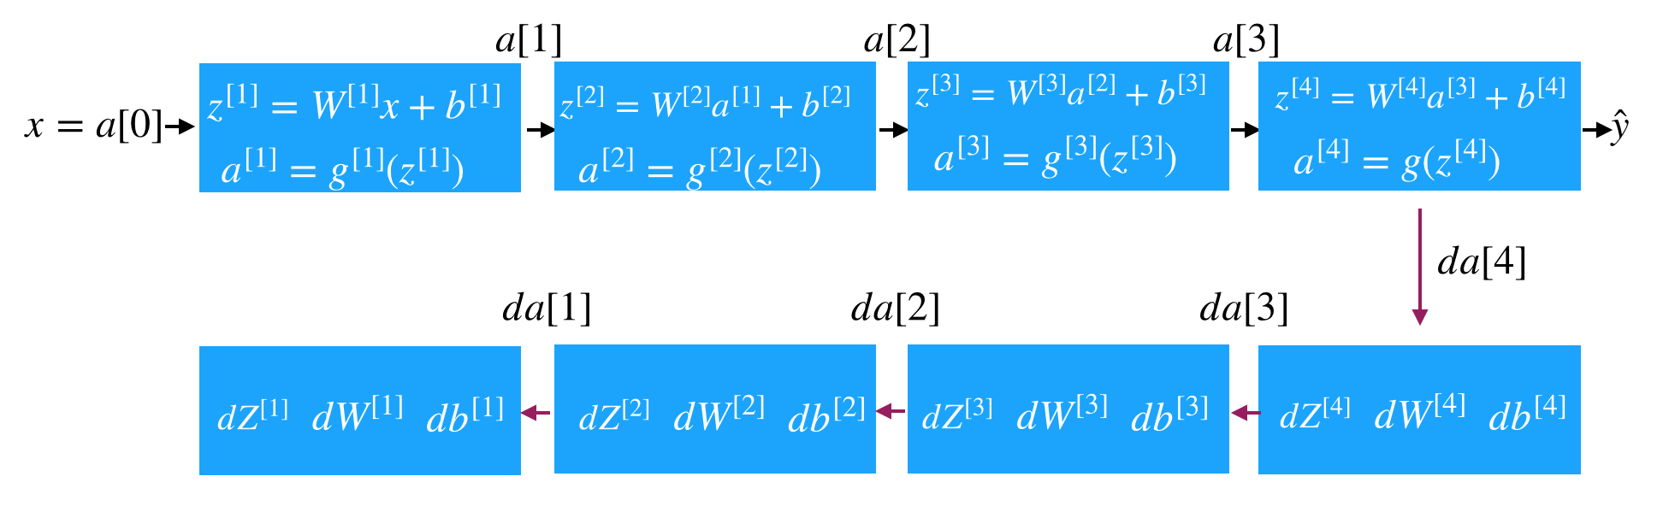
深层网络
反向传播

Slide 17
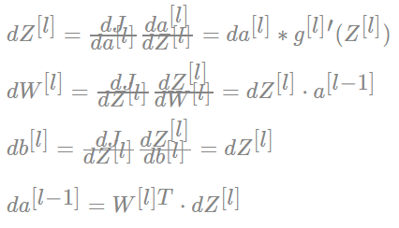
深层网络
反向传播

Slide 18
PART 02
参数初始化

Slide 19
参数
参数：我们在过程中想要模型学习到的信息（模型自己能计算出来的），例如 W[l]W[l]，b[l]b[l]。
超参数:即为控制参数的输出值的一些网络信息（需要人经验判断）。超参数的改变会导致最终得到的参数 W[l]，b[l] 的改变。
超参数
典型的超参数有：
学习速率：α
迭代次数：N
隐藏层的层数：L
每一层的神经元个数：n[1]，n[2]，...
激活函数 g(z) 的选择

Slide 20
参数初始化
深度学习的初始化参数指的是在网络训练之前，对各个节点的权重和偏置进行初始化的过程，很多时候我们以为这个初始化是无关紧要的，不需要什么讲究，但是实际上，一个参数的初始化关系到网络能否训练出好的结果或者是以多快的速度收敛，这都是至关重要的，有时候因为参数初始化的缘故，甚至得不到好的训练结果。

Slide 21
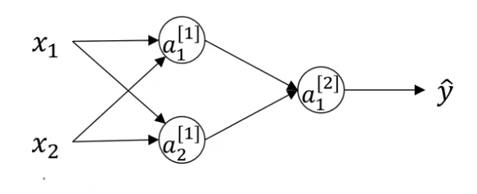
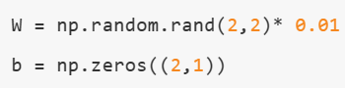
参数初始化
情况1：全部赋值为0
情况2：随机初始化参数

Slide 22
PART 03
正则化

Slide 23
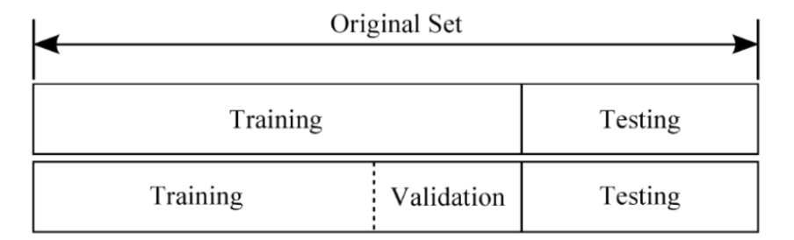
偏差与方差
训练集：用训练集对算法或模型进行训练过程；用来调试神经网络
验证集：用来查看训练效果
测试集：用来测试网络的实际学习能力，对学习方法进行评估。

Slide 24
偏差与方差
验证集和测试集的区别
验证集(validation set):使用验证集是为了快速调参，也就是用验证集选择超参数。另外用验证集还可以监控模型是否异常（过拟合啦什么的），然后决定是不是要提前停止训练。
验证集的关键在于选择超参数，我们手动调参是为了让模型在验证集上的表现越来越好，如果把测试集作为验证集，调参去拟合测试集，就有点像作弊了。
测试集(test set): 用来评估最终模型的泛化能力。既不参与参数的学习过程，也不参与参数的选择过程，仅仅用于模型评价。

Slide 25
偏差与方差
在小数据量的时代，如 100、1000、10000 的数据量大小，可以将数据集按照以下比例进行划分：
无验证集的情况：70%训练集/ 30%测试集
有验证集的情况：60%训练集 / 20%验证集 / 20%测试集
而在如今的大数据时代，拥有的数据集的规模可能是百万级别的，所以验证集和测试集所占的比重会趋向于变得更小。
100 万数据量：98% / 1% / 1%
超百万数据量：99.5% / 0.25% / 0.25%

Slide 26
偏差：度量了学习算法的期望预测与真实结果的偏离程度，即刻画了学习算法本身的拟合能力
方差：度量了同样大小的训练集的变动所导致的学习性能的变化，即刻画了数据扰动所造成的影响
偏差与方差
偏差、方差与我们的数据集划分到底有什么关系呢？
1、训练集的错误率较小，而验证集/测试集的错误率较大，说明模型存在较大方差，可能出现了过拟合
2、训练集和测试集的错误率都较大，且两者相近，说明模型存在较大偏差，可能出现了欠拟合
3、训练集和测试集的错误率都较小，且两者相近，说明方差和偏差都较小，这个模型效果比较好。

Slide 27
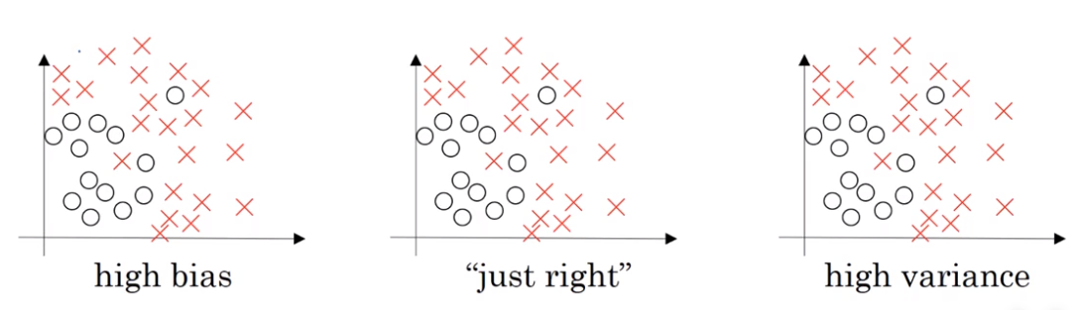
偏差与方差
偏差高，不能很好的拟合该数据集，欠拟合
方差较高，非常适用于该数据集，过拟合

Slide 28


偏差与方差
猫咪分类器
训练集错误率
验证集错误率
1% 15% 15% 0.5%
11% 16% 30% 1%
高方差 高偏差 高偏差&高方差

Slide 29
如果出现高方差或者高偏差，如何解决？
偏差与方差
对于高偏差，有以下几种方式：
扩大网络规模，如添加隐藏层或者神经元数量
寻找合适的网络架构，使用更大的网络结构，如AlexNet
训练时间更长一些
对于高方差，有以下几种方式：
获取更多的数据，使得训练能够包含所有可能出现的情况
正则化（Regularization）

Slide 30
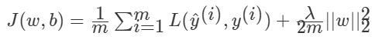
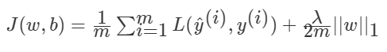
L2、L1正则化
正则化：即在成本函数中加入一个正则化项(惩罚项)，惩罚模型的复杂度，防止网络过拟合
逻辑回归的损失函数中增加L2正则化
逻辑回归的损失函数中增加L1正则化

Slide 31
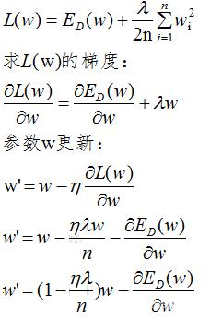
正则化项的理解

Slide 32
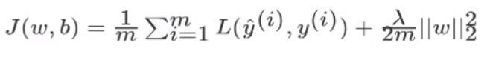
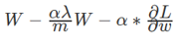
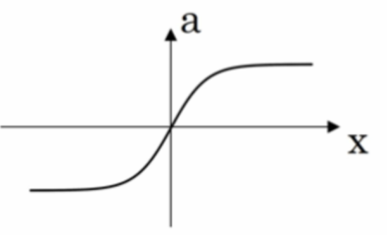
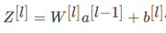
为什么正则化能够防止过拟合？
L1,L2正则化
加入正则化项后，lamda增大，W[l]减小，Z[l]也会减小，每层函数近似线性函数，整个网络就成为了一个简单的近似线性的网络，因此不会发生过拟合

Slide 33
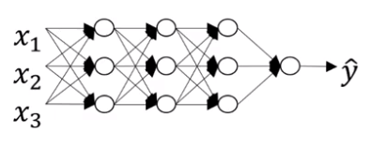
为什么正则化能够防止过拟合？
L1,L2正则化

Slide 34
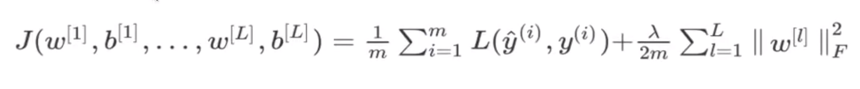
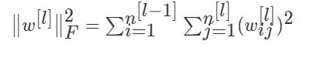
神经网络中的正则化与逻辑回归相似，只不过参数W变多了，每一层都有若干个权重，可以理解成一个矩阵
我们把w[l]理解某一层神经元的权重参数，其中这是加入了L2范数
正则化
对于矩阵的L2范数，有个专业名称叫弗罗贝尼乌斯范数（Frobenius Norm）

Slide 35
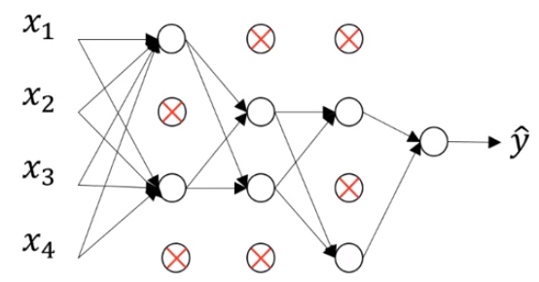
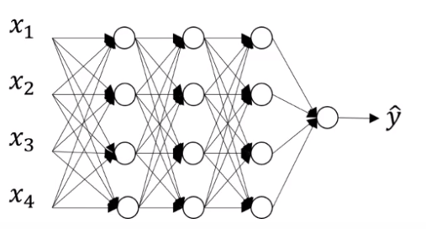
dropout正则化
Droupout：随机的对神经网络每一层进行丢弃部分神经元操作。
对于网络的每一层会进行设置保留概率，即keep_prob。假设keep_prob为0.8，那么也就是在每一层所有神经元有20% 的概率直接失效，可以理解为0.

Slide 36
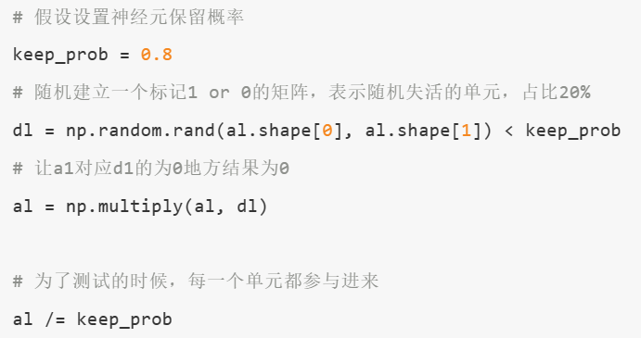
如何实现dropout正则化呢？
dropout正则化
Inverted dropout（反向随机激活）

Slide 37
dropout正则化
Droupout为什么有效？
加入了dropout后，输入的特征都存在被随机清除的可能，所以神经元不会特别依赖某个输入特征，也就是不会给某个特征设置太大的权重。

Slide 38
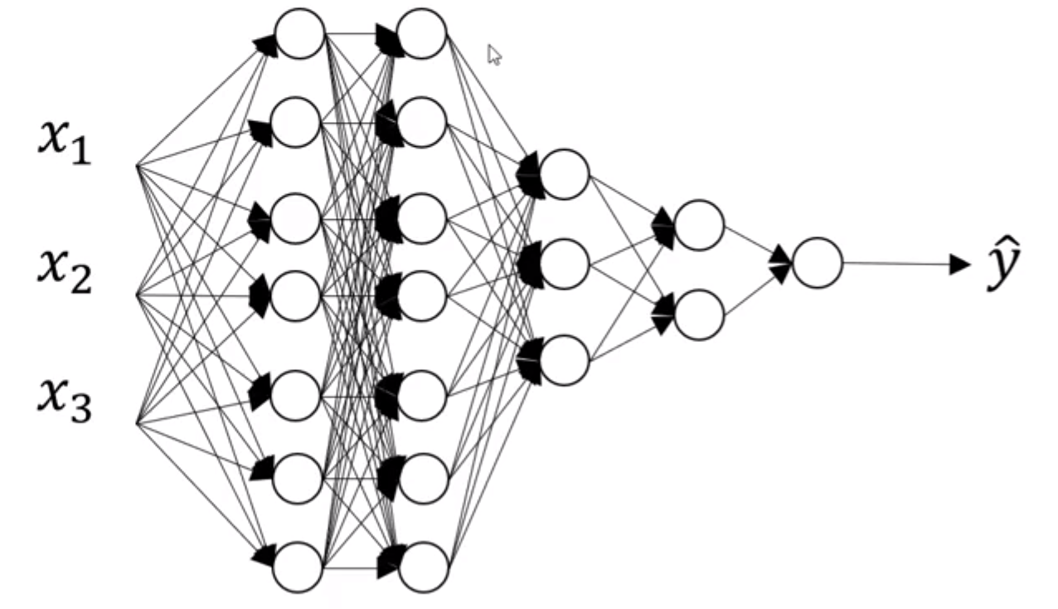
dropout正则化
对于不同的层，设置的keep_prob大小也不一致。
神经元较少的层，可以设置为1，神经元多的层则会设置较小的keep_prob

Slide 39
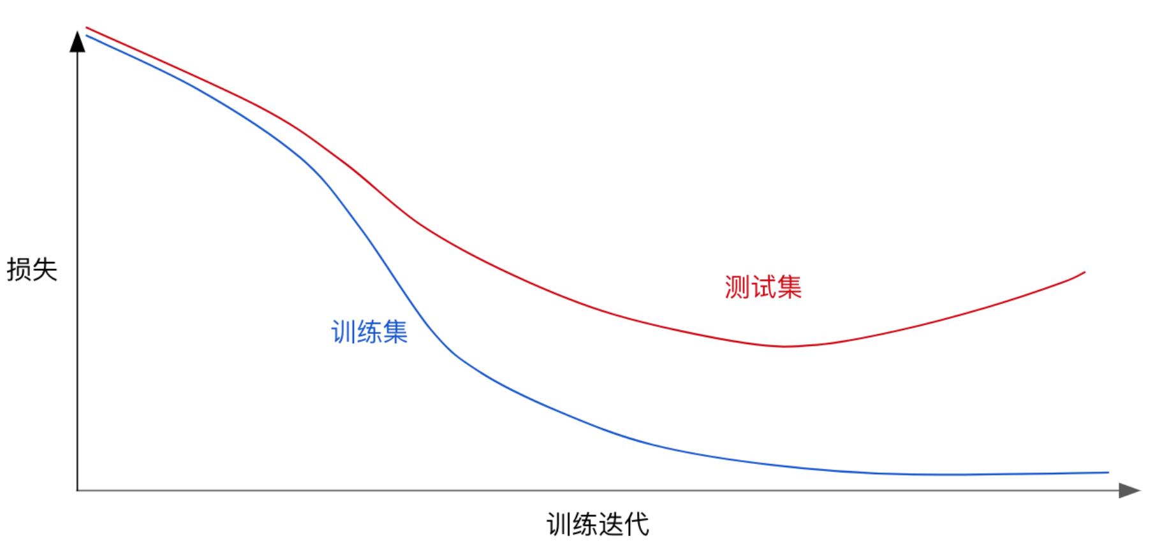
早停止法
通常不断训练之后，损失越来越小。但是到了一定程度之后，模型学到的过于复杂（过于拟合训练集上的数据的特征）造成测试集开始损失较小，后来又变大。模型的w参数会越来越大，
那么可以在测试集损失减小一定程度之后停止训练。

Slide 40


举个栗子
数据增强

Slide 41
数据增强
通过剪切、旋转/反射/翻转变换、缩放变换、平移变换、尺度变换、对比度变换、噪声扰动、颜色变换等一种或多种组合数据增强变换的方式来增加数据集的大小。

Slide 42
LOGO HERE
THANK YOU
感谢聆听
敬请指正

